Slide 1

ZAVRŠETAK TERAPIJE I PREVENCIJA POVRATA SIMPTOMA
Marijana penić Bošnjak, prof. psihologije

Slide 2
CILJEVI KOGNITIVNO BIHEVIORALNE TERAPIJE
ubrzati slabljenje pacijentovih simptoma
podučiti pacijenta da bude svoj vlastiti terapeut, ne da traži od terapeuta rješavanje svih svojih problema (terapeut koji sebe smatra odgovornim za pružanje pomoći pacijentu u svakom njegovom problemu riskira jačanje ili stvaranje ovisnosti kod pacijenta)
omogućiti testiranje i poboljšavanje vlastitih vještina
ZAVRŠETAK TERAPIJE I PREVENCIJA POVRATA SIMPTOMA

Slide 3
UČESTALOST TERAPIJSKIH SEANSI
u početku uobičajeno planirane jednom tjedno
nakon smanjenja simptoma i kad je pacijent naučio osnovne tehnike postupno smanjivanje
(tri puta mjesečno, svaka dva tjedna, jednom u svaka tri do četiri mjeseca)
planiranje "dodatnih seansi" ili seansi ojačavanja
(tri, šest i dvanaest mjeseci nakon završetka)
ZAVRŠETAK TERAPIJE I PREVENCIJA POVRATA SIMPTOMA

Slide 4
AKTIVNOSTI U PRVOJ SEANSI
identificiranje pacijentovih očekivanja od terapije (na koji način očekuje da će mu biti bolje, koliko misli da će za to trebati vremena, smatra li da će konstantno samo napredovati bez mogućih pogoršanja i sl.)
naglasiti kako će nakon prestanka terapije pacijent biti znatno "bolje opremljen" za suočavanje s povremenim pogoršanjima ili teškoćama s kojima će se kasnije u životu vjerojatno susretati
ZAVRŠETAK TERAPIJE I PREVENCIJA POVRATA SIMPTOMA

Slide 5
AKTIVNOSTI U PRVOJ SEANSI
od početka pripremati pacijenta na moguće oscilacije i pogoršanja
(smanjuje katastrofiziranje pacijenta ako i kada se ona dogode)
vizualna demonstracija crte napretka
(prikaz razdoblja poboljšanja koja su tipično isprekidana platoima, oscilacijama ili pogoršanjima – neki pacijenti i terapeuti ga smatraju smiješnim, ali nekim pacijentima pomaže u shvaćanju da su pogoršanja normalna)
ZAVRŠETAK TERAPIJE I PREVENCIJA POVRATA SIMPTOMA

Slide 6
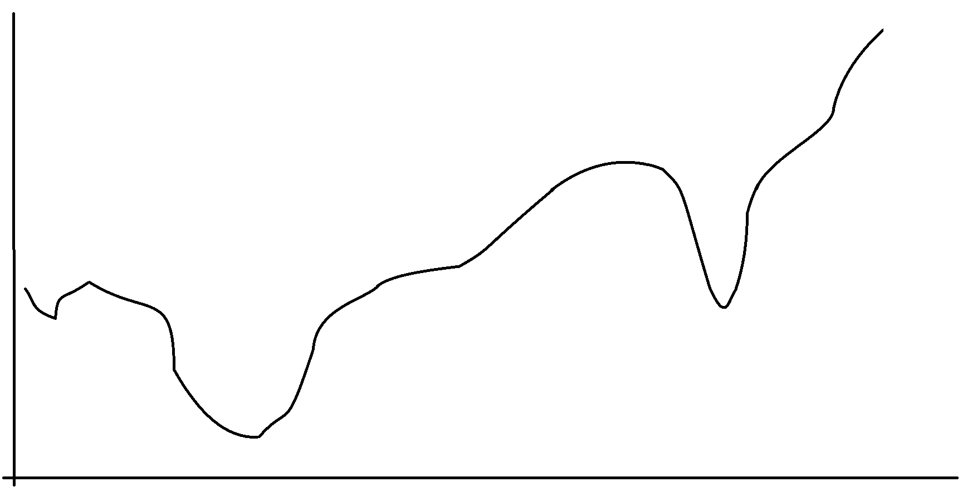
AKTIVNOSTI U PRVOJ SEANSI
Napredak
Vrijeme
Vizualni prikaz napretka u terapiji
ZAVRŠETAK TERAPIJE I PREVENCIJA POVRATA SIMPTOMA

Slide 7
AKTIVNOSTI U TIJEKU TERAPIJE
pridavanje zasluga za napredak pacijentu (ne terapeutu, promjenama okolnosti, lijekovima i sl.)
stav da je pacijent odgovoran za pozitivne promjene pojačava vjeru u samoefikasnost što je od velike važnosti u prevenciji povrata simptoma nakon terapije
priprema za moguća pogoršanja tijekom terapije
učenje i korištenje vještina/tehnika naučenih na terapiji
ZAVRŠETAK TERAPIJE I PREVENCIJA POVRATA SIMPTOMA

Slide 8
AKTIVNOSTI U TIJEKU TERAPIJE
Uobičajene tehnike i vještine uključuju:
Rastavljanje većeg problema na jednostavnije komponente
Stvaranje alternativnih odgovora na problem
Identificiranje, testiranje i odgovaranje na automatske misli i vjerovanja
Korištenje ZDM-a
ZAVRŠETAK TERAPIJE I PREVENCIJA POVRATA SIMPTOMA

Slide 9
AKTIVNOSTI U TIJEKU TERAPIJE
Uobičajene tehnike i vještine uključuju:
Praćenje, bilježenje i planiranje aktivnosti
Izvođenje vježbi relaksacije
Korištenje tehnika skretanja pažnje i refokusiranja
Pisanje pozitivnih izjava o sebi
Identificiranje prednosti i nedostataka (misli, vjerovanja, ponašanja ili izbora koje imamo u donošenju odluka)
ZAVRŠETAK TERAPIJE I PREVENCIJA POVRATA SIMPTOMA

Slide 10
AKTIVNOSTI NEPOSREDNO PRED ZAVRŠETAK TERAPIJE
Odgovaranje na zabrinutost glede smanjivanja seansi
- nekoliko tjedana prije završetka terapije razgovarati s pacijentom o prorjeđivanju seansi
- neki pacijenti su spremni za takav aranžman, drugi postanu anksiozni
kod pacijenata kod kojih je potrebno može se koristiti:
verbalno izlistavanje
zapisivanje prednosti smanjivanja čestine seansi
sokratovski dijalog
ZAVRŠETAK TERAPIJE I PREVENCIJA POVRATA SIMPTOMA

Slide 11
AKTIVNOSTI NEPOSREDNO PRED ZAVRŠETAK TERAPIJE
PRIMJER: SALLYNE PREDNOSTI I NEDOSTACI PRORJEĐIVANJA TERAPIJE
Prednosti prorjeđivanja terapijskih seansi
Imat ću više mogućnosti uvježbavanja naučenih vještina
Manje ću ovisiti o svom terapeutu
Mogu primijeniti znanje s terapije i na druge stvari
Imat ću više vremena za druge stvari
Nedostaci | Preoblikovani nedostaci
Može mi ponovo biti loše | Ako mi i bude loše, bolje da se dogodi dok sam još na terapiji tako da mogu naučiti kako se s time nositi.
Možda neću biti u stanju sama riješiti svoje probleme | Prorjeđivanje seansi daje mi mogućnost testiranja svoje ideje da trebam svog terapeuta. Dugoročno gledano, za mene je bolje naučiti kako samostalno rješavati svoje probleme jer na terapiji neću biti zauvijek.
Nedostajat će mi (terapeut) | To je vjerojatno točno, ali to ću moći prevladati, ohrabrit će me na stvaranje novih prijateljstava.
ZAVRŠETAK TERAPIJE I PREVENCIJA POVRATA SIMPTOMA

Slide 12
AKTIVNOSTI NEPOSREDNO PRED ZAVRŠETAK TERAPIJE
Odgovaranje na zabrinutost glede završetka terapije
predložiti jednomjesečne sastanke kao pripremu za završetak terapije
na prorjeđivanje seansi gledati kao na eksperiment
otkriti pacijentove automatske misli o završetku terapije
saznati pacijentove osjećaje
pomoći u odgovaranju na eventualne distorzije
ZAVRŠETAK TERAPIJE I PREVENCIJA POVRATA SIMPTOMA

Slide 13
AKTIVNOSTI NEPOSREDNO PRED ZAVRŠETAK TERAPIJE
Pregled naučenog u tijeku terapije
čitanje i sređivanje svih terapijskih zabilješki koje pacijent ima
pregled svih važnih činjenica i naučenih vještina
Samoterapijska seansa
razgovarati o samoterapijskom planu, upoznati pacijenta s vodičem za samoterapijsku seansu i poticati pacijenta na njegovo korištenje
vježbati provođenje samoterapijskih seansi u razdoblju prorjeđivanja terapijskih seansi
ukazati na prednosti samoterapijske seanse (nastavak terapije u vlastitoj organizaciji i besplatno, održavanje novonaučenih vještina, rješavanje teškoća prije nego postanu veliki problemi)
ZAVRŠETAK TERAPIJE I PREVENCIJA POVRATA SIMPTOMA

Slide 14
AKTIVNOSTI NEPOSREDNO PRED ZAVRŠETAK TERAPIJE
Priprema za moguća pogoršanja nakon završetka terapije
- poticati pacijenta na sastavljanje kartice za suočavanje
- kartica za suočavanje određuje što raditi u slučaju pojave pogoršanja nakon završetka terapije:
poželjno da pacijent prvo samostalno pokuša riješiti nastale teškoće prije nego nazove terapeuta
(npr. pregledati terapijske bilješke, proći samoterapijsku seansu, planirati moguća rješenja)
ako je potrebno dogovoriti još jednu terapijsku seansu (tom prilikom pokušati otkriti razlog neuspjelog samostalnog suočavanja s pogoršanjem te odrediti što ubuduće treba drugačije raditi)
ZAVRŠETAK TERAPIJE I PREVENCIJA POVRATA SIMPTOMA

Slide 15
DODATNE SEANSE
Razlozi za planiranje dodatnih seansi nakon završetka terapije:
u slučaju pojave nekih teškoća pacijentu omogućen razgovor o načinu samostalnog nošenja s tim
poticaj na izvođenje samoterapijskih seansi i uvježbavanje svojih vještina (saznanje da će biti pitan o napretku u vezi navedenog može biti dodatna motivacija)
mogućnost provjere ponovnog pojavljivanja disfunkcionalnih vjerovanja i strategija
mogućnost evaluacije i, ukoliko je potrebno, izmjene programa samoterapije
planiranje dodatnih seansi nakon završetka terapije umiruje pacijentovu anksioznost glede samostalnog održavanja napretka
Terapeutov opći cilj na dodatnoj seansi je provjera pacijentova stanja i planiranje održavanja napretka
ZAVRŠETAK TERAPIJE I PREVENCIJA POVRATA SIMPTOMA

Slide 16
VODIČ ZA DODATNE SEANSE
A. Planiraj unaprijed - određuj jasne sastanke i, ako je moguće, potvrđuj ih
B. Razmatraj dolazak kao preventivnu mjeru - čak i ako održavaš svoj napredak
C. Pripremi se prije dolaska
ZAVRŠETAK TERAPIJE I PREVENCIJA POVRATA SIMPTOMA

Slide 17
VODIČ ZA DODATNE SEANSE
Odluči o čemu bi trebalo razgovarati, uključujući:
1.Što je za tebe bilo dobro?
2.Koji su problemi nastali? Kako si se s tim nosio? Je li postojao i bolji način?
3.Koji bi problemi mogli nastati do sljedeće dodatne seanse? Problem dočaraj u detalje.
Koje bi automatske misli mogao imati? Koja bi se vjerovanja mogla aktivirati?
Kako ćeš se nositi s automatskim mislima/vjerovanjima? Kako ćeš riješiti problem?
4.Koja bi ti kognitivna tehnika mogla pomoći? Koju bi tehniku volio raditi do sljedeće dodatne seanse?
Koje bi te automatske misli mogle omesti u izvođenju tehnika kognitivne terapije? Kako ćeš
odgovoriti na te misli?
5.Koje daljnje ciljeve imaš za sebe? Kako ćeš ih postići? Kako ti može pomoći ono što si naučio u
kognitivnoj terapiji?
ZAVRŠETAK TERAPIJE I PREVENCIJA POVRATA SIMPTOMA

Slide 18
HVALA NA PAŽNJI!

